Slide 1
Programmieren 1 Zusatz-Tutorium
10 - Rekursion 2

Slide 2
Was machen wir heute?
Binäre Suchbäume
Die “insert”-Methode in binären Suchbäumen
Livecoding
Vorstellung des bestehenden Codes
Gemeinsame Implementierung der “exists”-Methode
Fragen
Übungsaufgabe

Slide 3
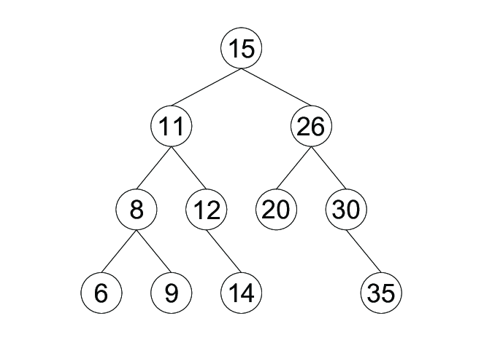
1. Binäre Suchbäume
Ein binärer Suchbaum ist ein gerichteter Graph mit folgenden Eigenschaften:
Der Graph ist zusammenhängend und kreisfrei (Baum)
jeder Knoten hat einen Wert, einen Vorgänger und 0 bis 2 Nachfolger.
Es gibt einen eindeutigen Knoten ohne Vorgänger, die Wurzel des Baumes
Nachfolger sind entweder linke oder rechte Kinder ihres Vorgängers
Der linken Kindknoten und alle darauf folgenden Knoten haben kleinere oder gleiche Werte
Der rechte Kindknoten und alle darauf folgenden Knoten haben größere Werte
Knoten ohne Nachfolger heißen Blatt.
Knoten, die weder Wurzel noch Blatt sind, heißen innere Knoten

Slide 4
2. Die “insert”-Methode in binären Suchbäumen
Binäre Suchbäume ermöglichen eine besonders effiziente Art der Speicherung von Daten.
Wir wollen uns heute damit beschäftigen, wie man diese Datenstrukturen rekursiv explorieren und manipulieren kann.
Beispiel: “insert”. Was passiert, wenn ich eine 13 einsetzen möchte?

Slide 5
2. Die “insert”-Methode in binären Suchbäumen
13

Slide 6
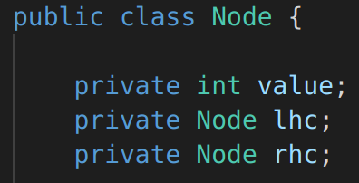
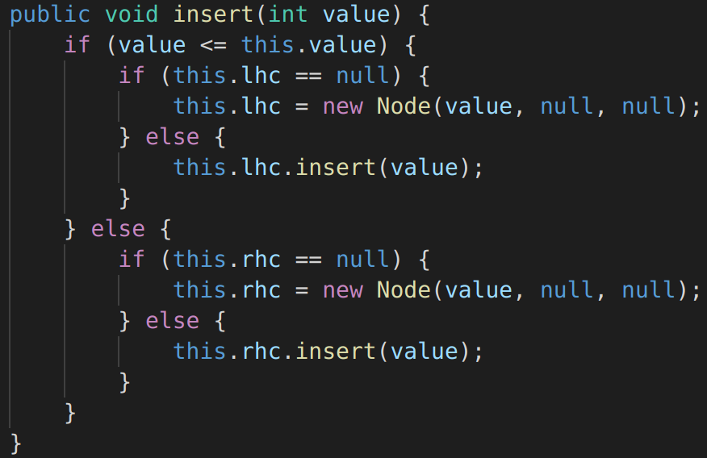
2. Die “insert”-Methode in binären Suchbäumen
Rekursiver Ansatz:
Jeder Knoten hat eine eigene
“insert”-Methode, die,
falls der passende Platz frei ist:
den neuen Wert an die passende Stelle setzt
falls der passende Platz nicht frei ist:
die insert-Methode des Knotens aufrufen, der die Stelle blockiert.

Slide 7
3.1 Vorstellung des bestehenden Codes
Vorstellung des bestehenden Codes

Slide 8
3.2. Gemeinsame Implementierung der “exists”-Methode
Gemeinsame Implementierung der “exists”-Methode

Slide 9
4. Fragen
Fragen

Slide 10
5. Übungsaufgabe
Wir bleiben in der Übungsaufgabe bei binären Suchbäumen
Im Git liegt der bestehende Sourcecode in “/src/lesson_10_recursion_2/binaryTree”
Pulle den Sourcecode, dann kann es losgehen
Deine Aufgabe ist die Implementierung von möglichst vielen der noch nicht implementierten Methoden der Klasse Node
Jede Methode soll rekursiv gelöst werden.
Die Methoden sollen jeweils maximal 10 Zeilen besitzen (bei “height” dürfen es ein paar mehr sein).
Die Methoden “minimum” und “maximum” sind tendenziell am einfachsten. Fang hiermit an.
Die Methoden sollten unter Zuhilfenahme der Javadoc Methodendokumentation selbsterklärend sein. Ist etwas nicht klar, frag gerne nach.
Die beiden anderen Klassen musst du im Idealfall gar nicht, evtl. aber zum Anpassen des Dateipfades der einzulesenden Textdatei anpassen.
Führe die JVM mit der Flag “-ea” aus, um assertions anzuschalten
(=> java -ea src/lesson_10_recursion_2/binaryTree/BinaryTree)
Je weniger rote Kommandozeilenausgaben, desto mehr korrekte Methoden!

